Slide 1



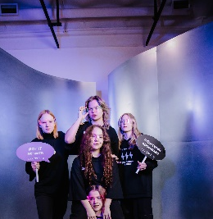

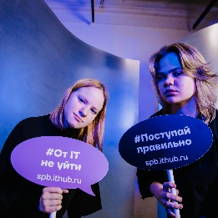

Дипломная работа

Slide 2
Автономная некоммерческая организация
профессионального образования
«Международная Академия Информационных Технологий «ИТ ХАБ»»
Специальность: 09.02.07 «Информационные системы и программирование»
Квалификация: Программист, бизнес-ориентированный профиль: Java разработчик.
Квалификация: Программист, бизнес-ориентированный профиль: Разработчик .NET.
Квалификация: Программист, бизнес-ориентированный профиль: Data Engineer.
Квалификация: Программист, бизнес-ориентированный профиль: Frontend разработчик.
Квалификация: Программист, бизнес-ориентированный профиль: Backend разработчик веб и мультимедийных приложений.
Предварительная защита дипломного проекта на тему: «Проектирование и разработка информационной системы онлайн-кабинета куратора группы студентов колледжа АНО ПО «ИТ Хаб»»
Защищается студент группы: 4Р2-9.22
Фёдоров Георгий Александрович
Руководитель ВКР: Борисов Игорь Олегович
Дата предзащиты: 17 Апреля 2026 г.

Slide 3

Введение, описание предметной области и проблемной зоны
Описание предметной области подсистемы:
управление учебными группами студентов
учет информации о студентах
контроль посещаемости и успеваемости
взаимодействие куратора со студентами
хранение и обработка учебных данных
Описание проблемной зоны текущих процессов предприятия:
отсутствие единой системы учета студентов
использование разрозненных инструментов (таблицы, мессенджеры)
сложность контроля посещаемости и успеваемости
высокая вероятность ошибок при ручной обработке данных
неудобство взаимодействия между участниками процесса

Slide 4



Цель, постановка задачи и актуальность
Цель работы:
Разработка информационной системы «Онлайн-кабинет куратора» для автоматизации работы с группой студентов, повышения эффективности взаимодействия и учета учебного процесса.
Задачи:
анализ предметной области
проектирование структуры системы и БД
разработка серверной части приложения
разработка пользовательского интерфейса
реализация функционала управления студентами и группами
тестирование и устранение ошибок
Актуальность:
отсутствие удобных инструментов для работы кураторов
разрозненность данных о студентах
высокая трудоемкость ручного учета
необходимость автоматизации образовательных процессов
Форматы
PPT, PPS и POT, как и все бинарные форматы пакета Office, являются закрытыми форматами, поэтому теоретически ими можно управлять только через программу Microsoft.

Slide 5

Требования к разработке
Описание требований, роли, функции ролей:
Роли пользователей:
куратор
администратор
Функции ролей:
Куратор:
просмотр информации о студентах
учет посещаемости
работа с учебной группой
Администратор:
управление пользователями
редактирование данных системы
контроль корректности данных
Основные требования:
централизованное хранение данных
удобный интерфейс
разграничение прав доступа
обеспечение безопасности данных
Анализ, сравнение и обоснование метода решения задач:
Анализ решений:
Таблицы (Excel, Google) — простота, но нет автоматизации
Мессенджеры — удобство общения, но нет структуры данных
Готовые системы — ограниченная гибкость
Обоснование выбора:
разработка собственной системы позволяет:
учесть специфику работы куратора
реализовать нужный функционал
обеспечить централизованное управление данными
повысить эффективность работы

Slide 6
Описание функций
Основные функции системы:
управление данными студентов
управление учебными группами
учет посещаемости
хранение и отображение информации
авторизация пользователей
Функции для куратора:
просмотр списка студентов
добавление и редактирование данных
отметка посещаемости
контроль успеваемости
Функции для администратора:
управление учетными записями пользователей
редактирование и удаление данных
контроль структуры системы
обеспечение корректности данных

Slide 7
Функциональная схема
Основные функциональные блоки системы:
модуль авторизации пользователей
модуль управления студентами
модуль управления группами
модуль учета посещаемости
модуль отображения информации
Взаимодействие модулей:
пользователь проходит авторизацию
получает доступ к функционалу по роли
данные обрабатываются и сохраняются в базе данных
результаты отображаются в интерфейсе
Пользователь
Авторизация
Модули
БД
Интерфейс

Slide 8
Описание входных данных
Данные | Описание | Тип
ФИО студента | Полное имя студента | строка
Группа | Принадлежность к учебной группе | строка
Логин | Данные пользователя для входа | строка
Пароль | Данные пользователя для входа | строка
Роль | Тип пользователя в системе | строка

Slide 9
Модель данных
Сущность | Поля
Студент | id, name, group_id
Группа | id, name
Пользователь | id, login, password, role_id
Роль | id, name

Slide 10
Алгоритмы работы
Начало
Ввод логина и пароля
Проверка данных
Определение роли
Переход в интерфейс
Работа с документами
Загрузка / удаление
Сохранение в БД
Выход

Slide 11
Описание используемых платформ и технологий
Тип | Технология | Обоснование
Frontend | HTML, CSS, JS | простота
Backend | PHP | серверная логика
БД | MySQL | хранение данных
Сервер | XAMPP | локальный запуск

Slide 12
Архитектура программного продукта
Разработанная информационная система реализована по клиент-серверной архитектуре. Пользователь взаимодействует с веб-интерфейсом, реализованным на HTML, CSS и JavaScript. Обработка запросов осуществляется серверной частью на PHP, которая обеспечивает авторизацию, работу с документами и взаимодействие с базой данных MySQL. Хранение файлов осуществляется в файловой системе сервера.
Клиент
Веб-интерфейс
серверная логика
БД
Файловая система
HTML CSS JS
браузер
PHP
MySQL
/uploads

Slide 13
Описание API
Показатель | Описание
Технология реализации | PHP
Язык программирования | PHP
СУБД | MySQL
Тип взаимодействия | HTTP-запросы
Аутентификация | Сессии (PHP $_SESSION)
Управление сессиями | Серверная обработка
Основные функции | Авторизация, загрузка, удаление, фильтрация
Скрипты системы | index.php, upload.php, delete.php
Хранение файлов | директория /uploads
Контроль доступа | проверка роли пользователя

Slide 14
Структурная схема
student.php
upload.php
index.php
db.php
/uploads/
curator.php
delete.php
Название | Описание
index.php | Страница авторизации
student.php | Интерфейс студента
curator.php | Интерфейс куратора
upload.php | Загрузка документов
delete.php | Удаление документов
db.php | Подключение к БД
/uploads | Хранение файлов

Slide 15
Контроль целостности данных
Поле | Неверный ввод данных | Пустое значение | Правильный ввод данных
Логин | Сообщение об ошибке | Подсветка поля | Успешный вход
Пароль | Ошибка авторизации | Подсветка поля | Доступ к системе
Файл | Ошибка формата | Запрет загрузки | Файл сохраняется
ФИО | Сообщение об ошибке | Подсветка поля | Сохранение данных
Группа | Ошибка выбора | Подсветка поля | Применение фильтра

Slide 16
Тестовые сценарии
Тестовый сценарий №1
Тестовый сценарий №2
Тестовый сценарий №3
Параметр | Значение
Название теста | Авторизация пользователя
Приоритет теста | Высокий
Поля ввода | Логин, пароль
Входные данные | login: admin, password: 123456
Порядок ввода данных | 1. Ввести логин 2. Ввести пароль 3. Нажать “Войти”
Ожидаемый результат | Успешный вход в систему
Параметр | Значение
Название теста | Загрузка файла
Приоритет теста | Высокий
Поля ввода | Файл
Входные данные | PDF-документ
Порядок ввода данных | 1. Выбрать файл 2. Нажать “Загрузить”
Ожидаемый результат | Файл загружен в систему
Параметр | Значение
Название теста | Удаление файла
Приоритет теста | Средний
Поля ввода | Кнопка удаления
Входные данные | Выбранный файл
Порядок ввода данных | 1. Нажать “Удалить”
Ожидаемый результат | Файл удалён из системы

Slide 17
Идея и целевая аудитория
Показатель | Значение
TAM | образовательные учреждения
SAM | колледжи и техникумы
SOM | локальные учебные группы
Конкуренты | Excel, Google Sheets
Преимущество | автоматизация и удобство
Идея:
Автоматизация работы куратора
Централизация данных студентов
Упрощение контроля учебного процесса Целевая аудитория:
Прямая: кураторы, администраторы
Косвенная: студенты, учебные отделы

Slide 18
Экономическая эффективность
Статья затрат | Описание
Разработка | собственными силами
ПО | бесплатное (XAMPP, PHP)
Хостинг | локальный сервер
Поддержка | минимальная
Текст:
Снижение затрат на учет
Уменьшение ошибок
Экономия времени куратора
Повышение эффективности работы
Вывод Проект экономически целесообразен и может быть внедрён без значительных затрат

Slide 19
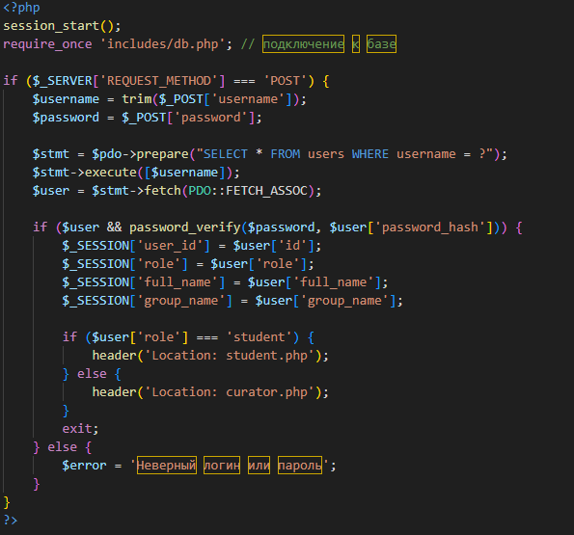
Реализация функций
Реализация входа
Обработка пользовательских данных
Проверка авторизации
Работа с сессиями
Взаимодействие с БД

Slide 20
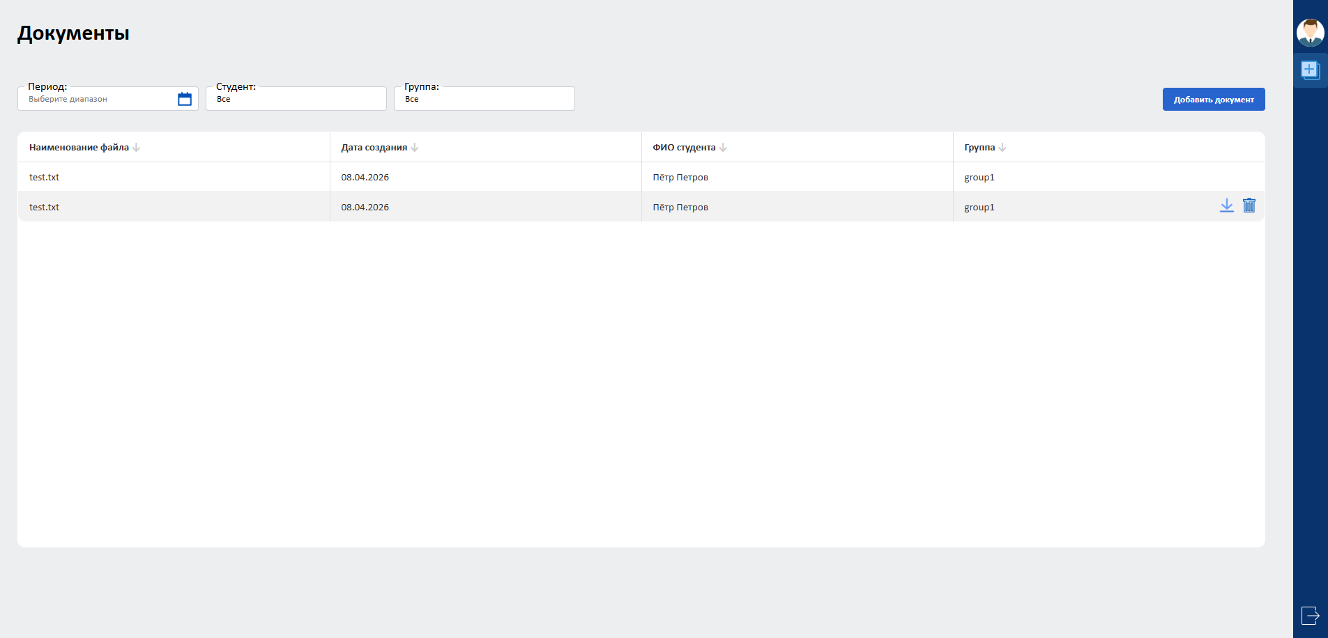
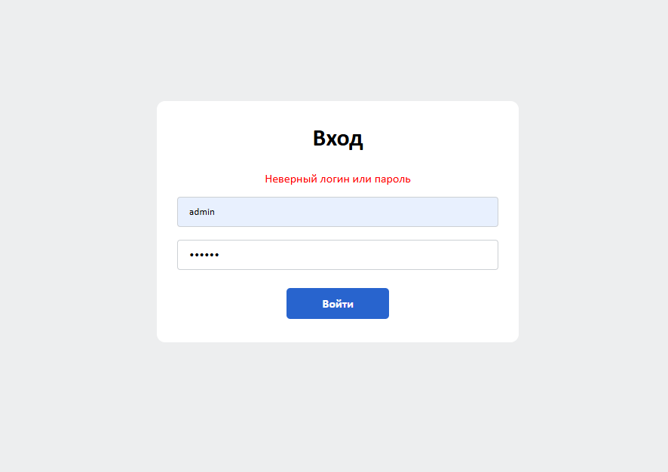
Результат работы системы
Форма авторизации пользователя
Интерфейс работы куратора

Slide 21
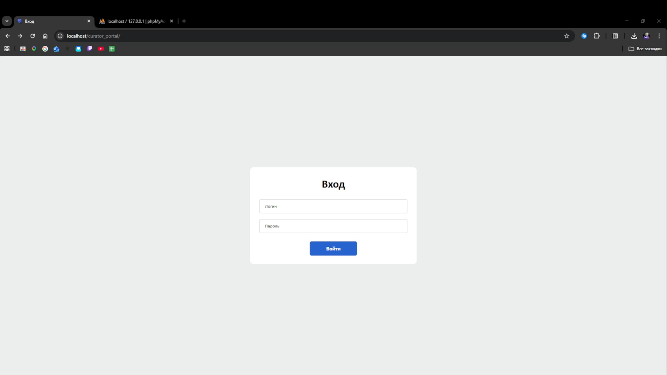
Демонстрация прототипа программного продукта
Видеофайл с записью предварительной работы макета программного продукта, в первую очередь функций, указанные в задании на ВКР.

Slide 22
СПАСИБО ЗА ВНИМАНИЕ!

